Slide 1
Мій рідний край
Салтівський район
Доценко Владислав
М-15Т1-20

Slide 2
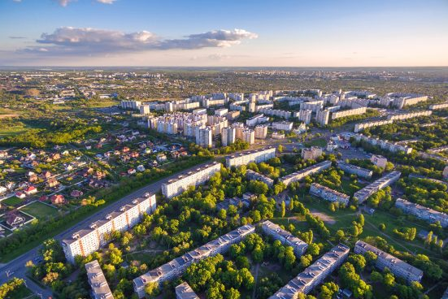
Загальні факти
Салтівка - це місто у місті.
Салтівський житловий масив - найбільший житловий масив України.
Населення Салтівки - понад 400 тисяч осіб (за цим показником він перевищує ряд обласних центрів України).
Район найбільш відомий серед жителів міста Харків, як спальний.

Slide 3
Історія
Про те, що люди існували на території Салтівки ще до нашої ери, свідчать знахідки археолога Костянтина Пеляшенко. У 2007 році на вулиці Чернівецькій (неподалік від станції метро імені Академіка Павлова), він знайшов кераміку і культурний шар поселення бронзового віку. Це говорить про те, що люди жили на території сучасного Салтівського житлового масиву ще приблизно 5 тисяч років тому.
Археологічні знахідки на території, де знаходиться сучасний Салтівський житловий масив, розповідають про те, що тут у 7-5 століттях до нашої ери, скіфи ховали своїх померлих під курганами. У 1977 році на території сучасного Салтівського трамвайного депо, археологами Харківського історичного музею було знайдено декілька скіфських курганів. Під час розкопок, вчені знайшли золоті речі. Так, наприклад, в одному з курганів було знайдено 35 золотих нашивок у формі маленьких ґудзиків з припаяними всередині петлями.

Slide 4
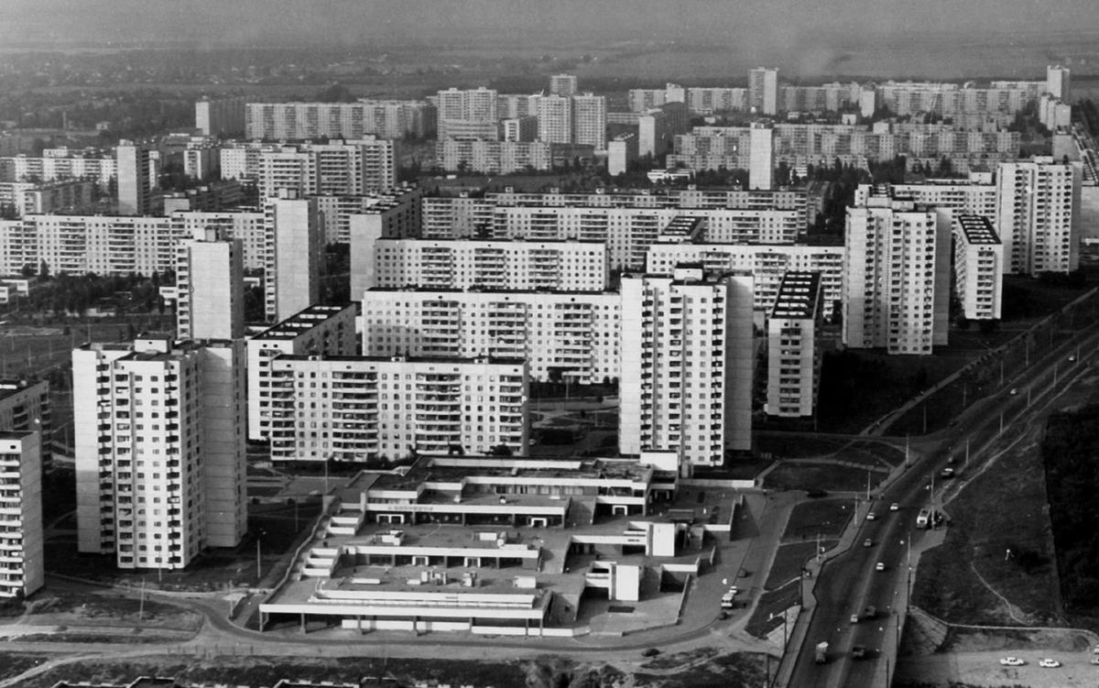
Заснування
За генеральним планом реконструкції Харкова 1934 р. передбачалося житлове будівництво в районі Салтівки.
У 1963 р. почали розробляти першу схему планування та будівництва Салтівського житлового масиву.

Slide 5
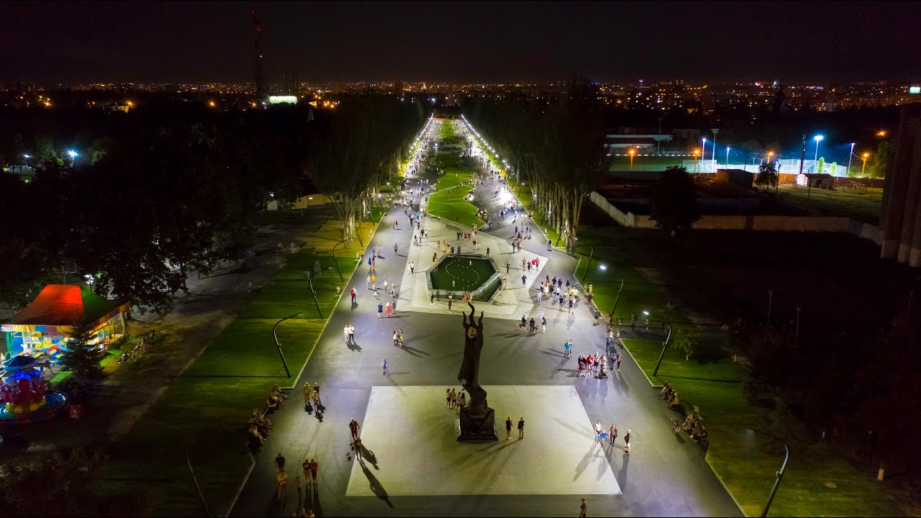
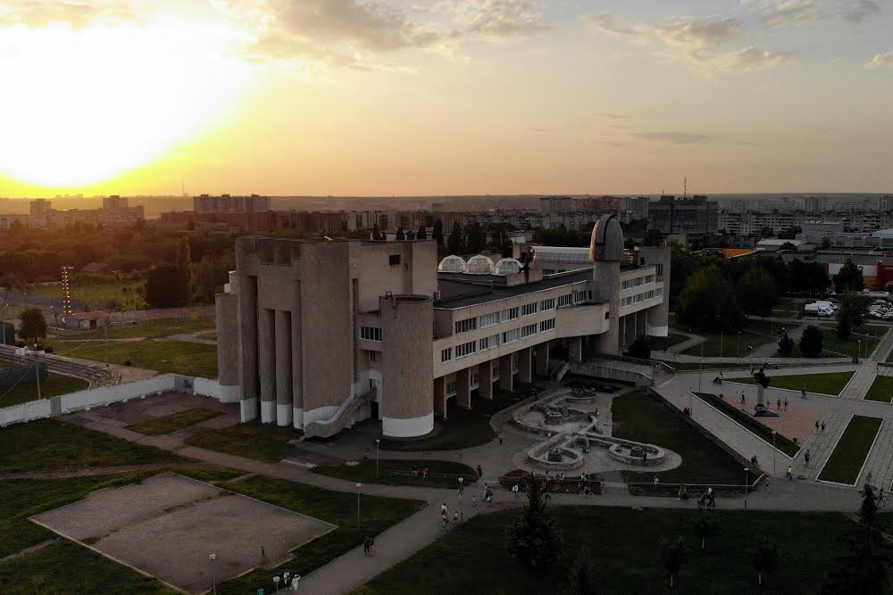
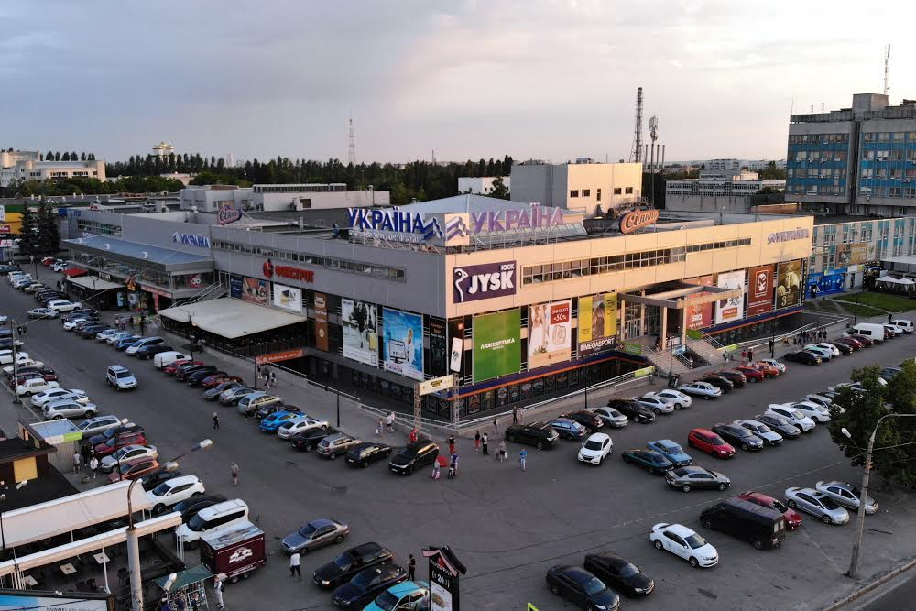
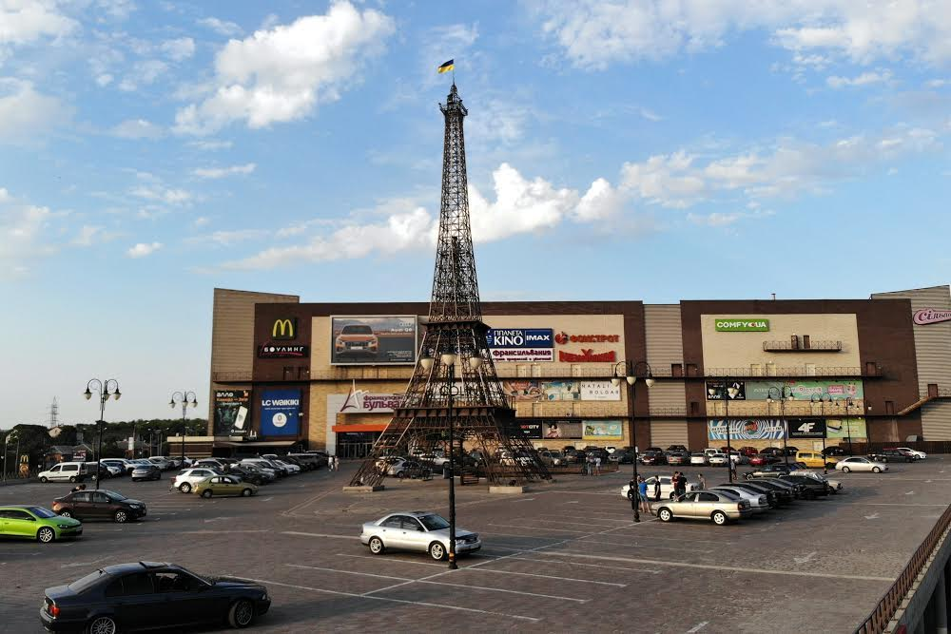
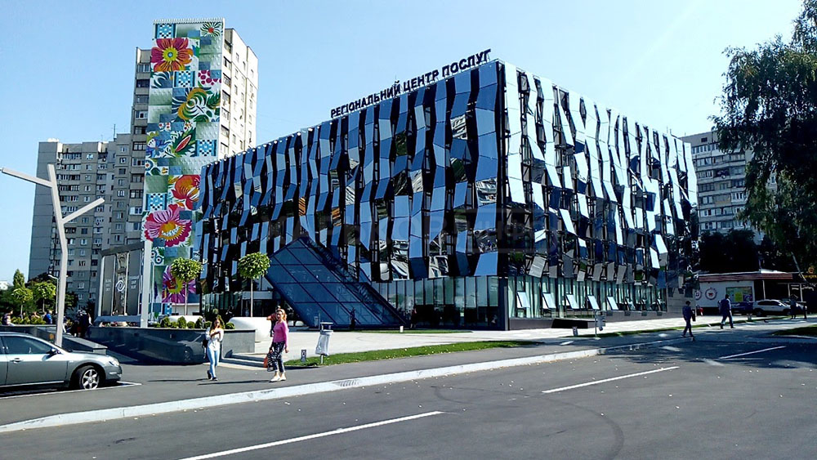
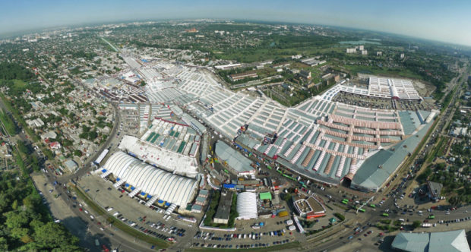
Районні місця для відвідування
Парк Перемоги Харківський Палац Дитячої ТРК “Україна”
І Юнацької Творчості
ТРК “Французький бульвар” “ЦНАП” “Барабашово”

Slide 6
Дякую за увагу

